Slide 1
Основы проектирования городских дорог и улиц

Slide 2
Тема 5. Лекция 9 Разработка плана улицы.

Slide 3
Озеленение городских территорий

Slide 4
Теоретические модели размещения озелененных территорий современного города
- городская застройка;
- озелененные городские территории;
- пригородная зона;
- направление развития города;
- акватория.

Slide 5
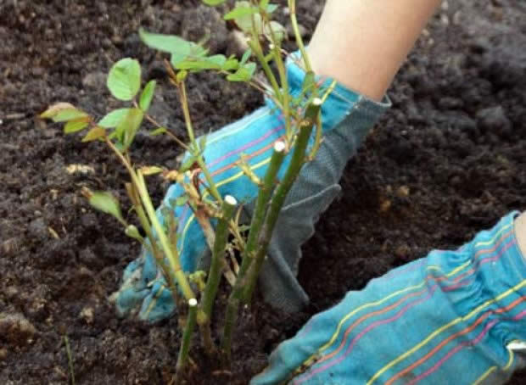
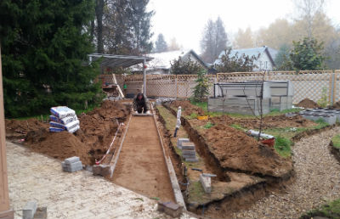
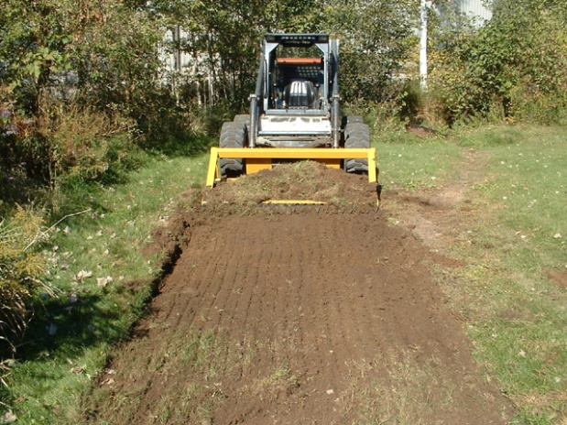
Основные этапы озеленения
Все работы по озеленению городских территорий можно подразделить на 3 этапа:
Инженерные работы (устройство дренажной системы, системы освещения и полива).
Строительные работы (устройство дорожек, подпорных стенок, прудов, альпийских горок, формирование почвенного слоя).
Посадочные работ (высадка травы, цветов, кустарников и крупномеров).

Slide 6
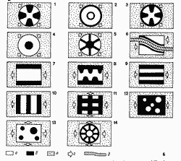
Схемы озеленения города
1- клиновидная;
2 - кольцевая;
3 - периферийно-клиновидная;
4 - ядерная;
5 - ядерно-радиальная;
6 - диаметрально-линейная с акваторией;
7 - периферийно-линейная;
8 - линейно-клиновидная;
9 - продольно-полосная;
10 - поперечно-полосная;
11 - сетчатая;
12 - фоновая;
13 - дисперсная;
14 - радиально-кольцевая.

Slide 7
Классификация озелененных территорий
Парк
Сквер
Насаждения на городских улицах
Посадка между тротуарами и проезжей частью
Разделительные полосы на проезжей части улицы
Включение бульвара в габарит улицы
Формирование объектов озеленения
Озеленение
Ландшафтный дизайн

Slide 8
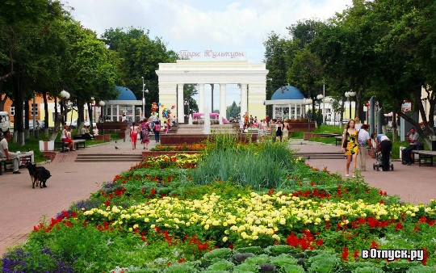
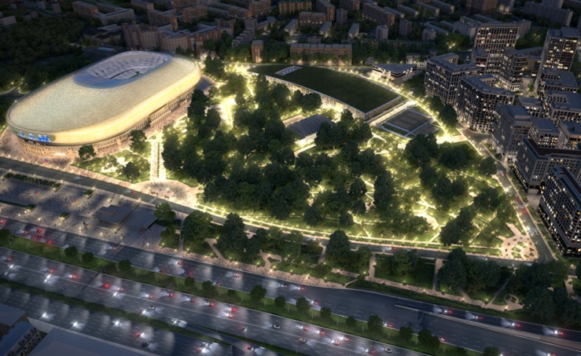
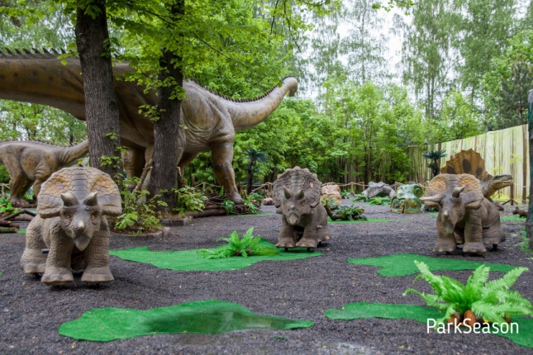
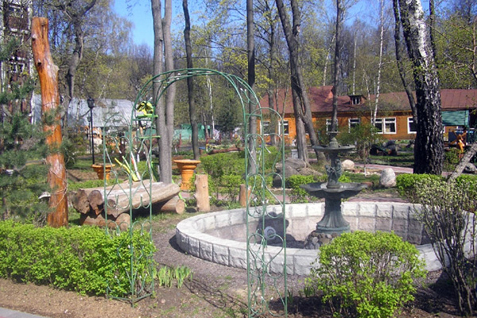
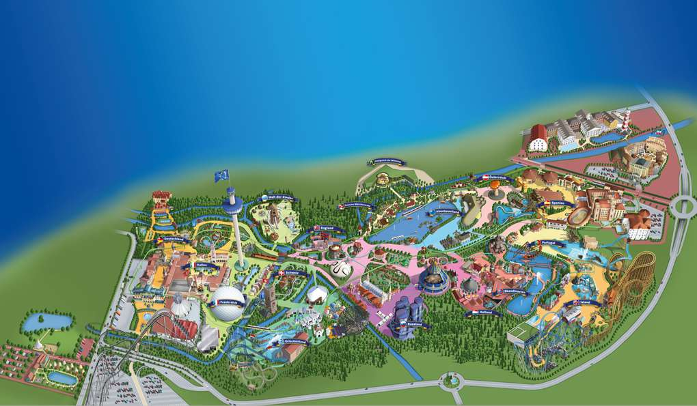
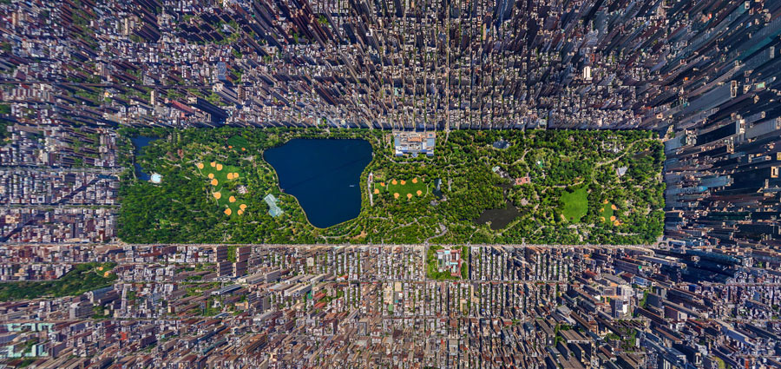
Парки
Типы парков:
1.Парк культуры и отдыха
2. Стадион (Спортивный парк)
3. Парк развлечений
4. Парк или сад при санатории, доме отдыхе, пионерлагере
5. Городской парк
6. Парк-выставка

Slide 9
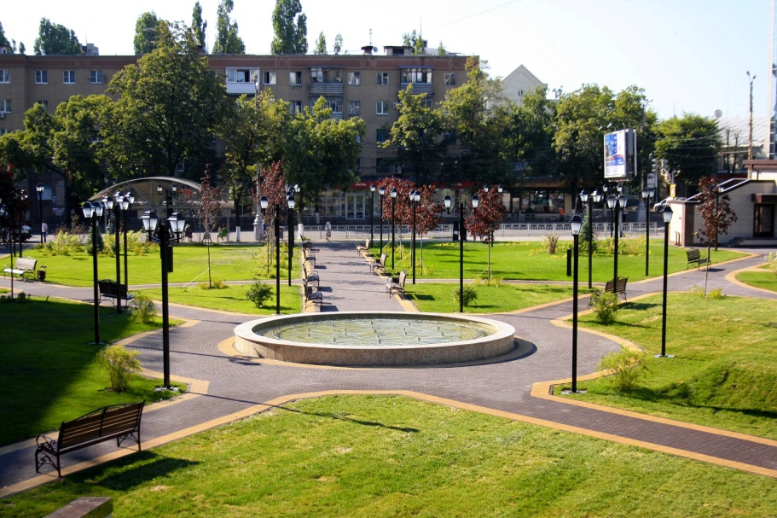
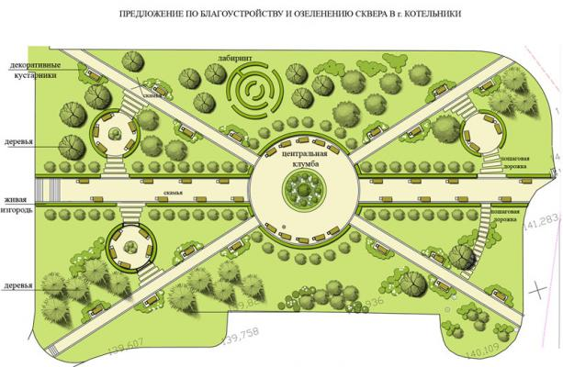
Сквер
Сквер - это небольшая озелененная территория, являющаяся элементом оформления площади, общественного центра, магистрали, используемая для кратковременного отдыха и транзита.

Slide 10
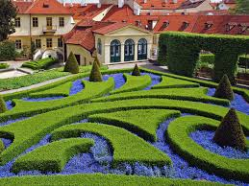
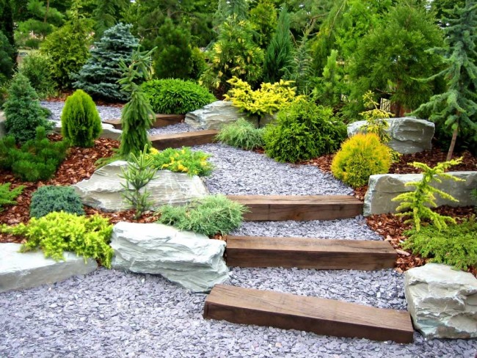
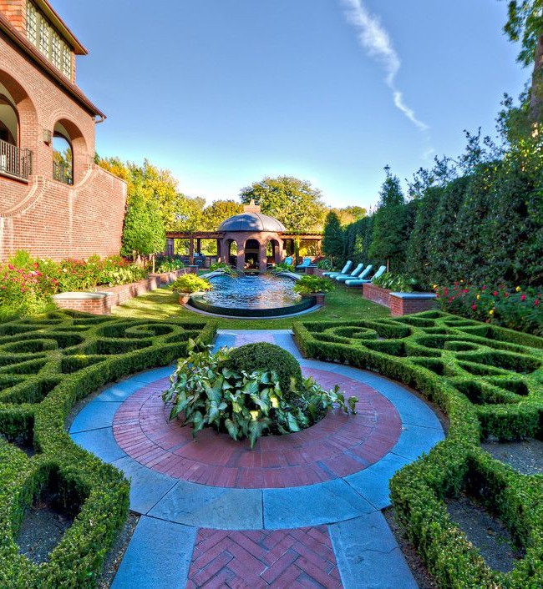
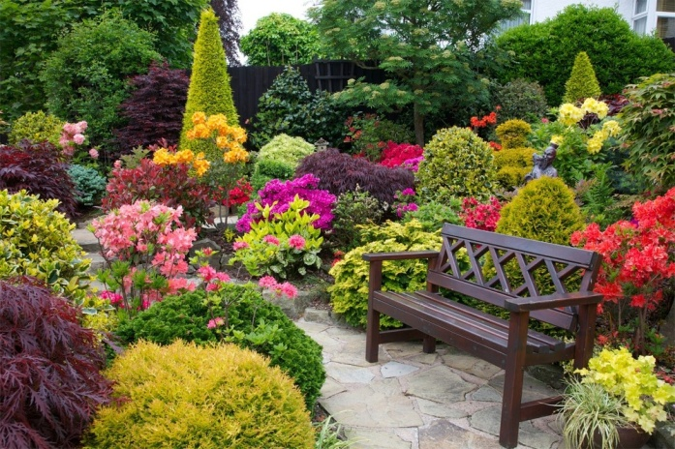
Ландшафтный дизайн
Словосочетанием ландшафтный дизайн называют искусство объединения озеленения и благоустройства.
Ландшафтный дизайн, или ландшафтное проектирование считают той областью творческой деятельности, которая направлена на формирование окружающей человека среды с помощью преимущественно природных элементов: поверхности земли (рельефа и почвы), водных устройств и растительности.

Slide 11
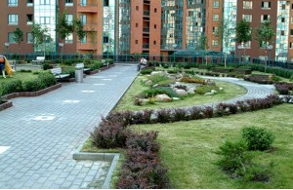
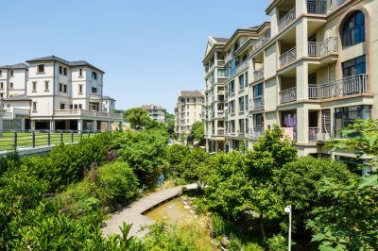
Формирование объектов озеленения.
Озеленение
Озеленение - это созидательный процесс, связанный с решением целого ряда сложных производственных задач.

Slide 12
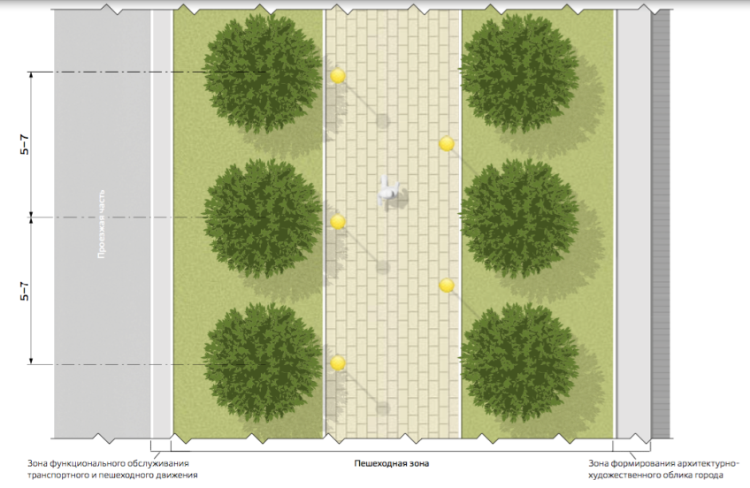
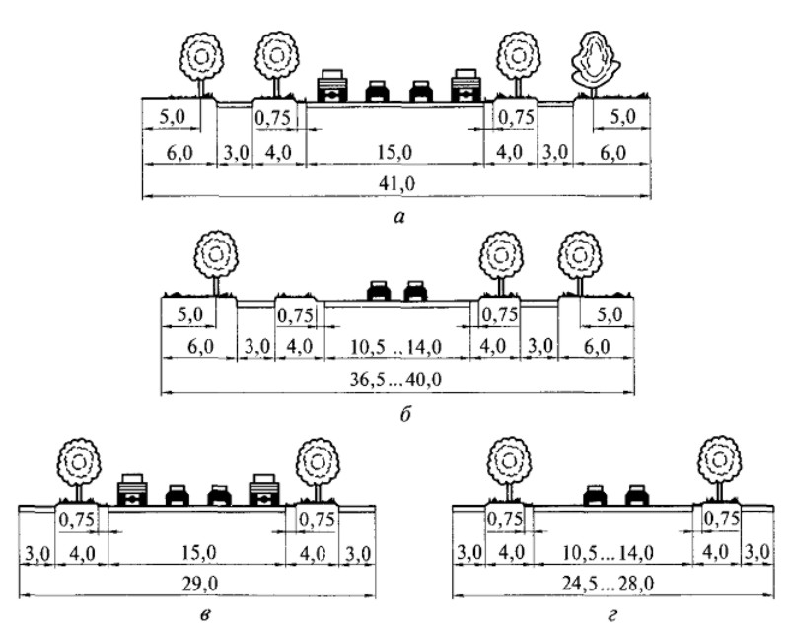
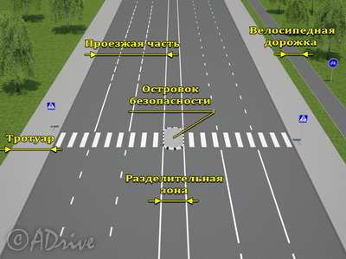
Посадка между тротуарами и проезжей частью

Slide 13
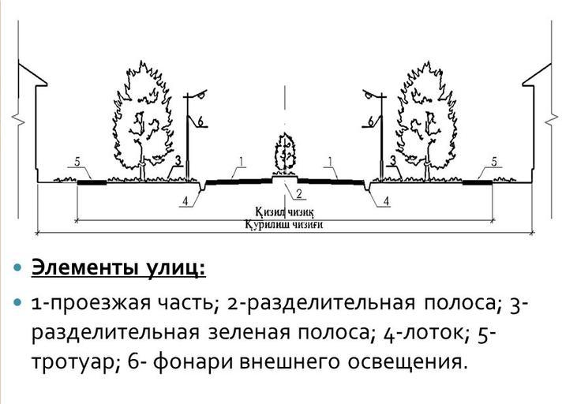
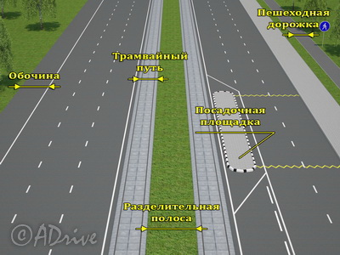
Разделительные полосы на проезжей части улицы

Slide 14
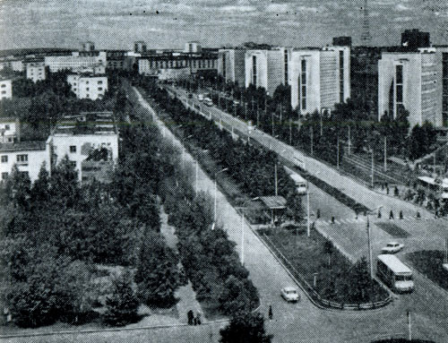
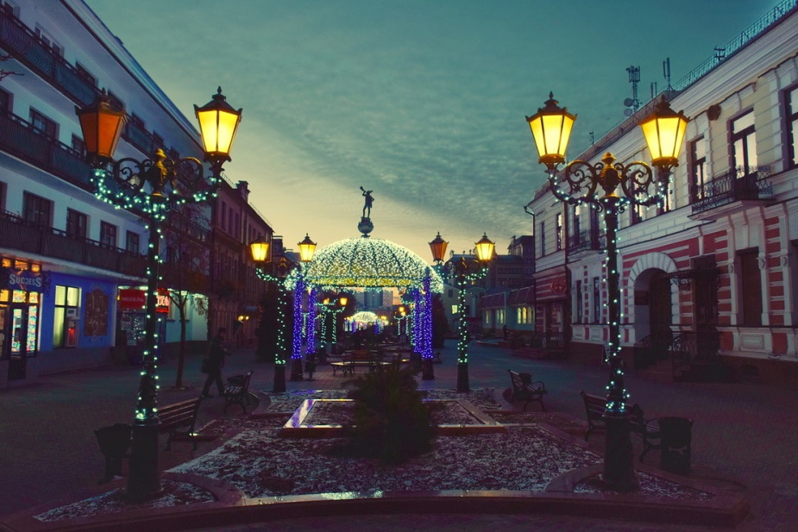
Включение бульвара в габарит улицы

Slide 15
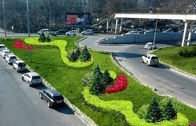
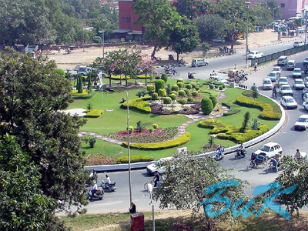
Насаждения на городских улицах

Slide 16
СПИСОК ЛИТЕРАТУРЫ
Косцов А.В., Бахирев И.А., Боровик Е.Н., Мартяхин Д.С., Транспортная планировка городов. Учебное пособие. А-Проджект. М.; 2017, -300с.
Шукуров И.С., Луняков И.Р., Халилов И.Р., Курсовое и дипломное проектирование по градостроительству. Учебное пособие. Издательство Ассоциации строительных вузов. М.; 2015, -328 с.
Овечкин Е.В., Фишельсон М.С. Городской транспорт. М.; 2013. – 245 с.
Градостроительство. Планировка и застройка городских и сельских поселений СНиП РК 3.01-01-2008, Астана, 2008 Гуревич и др. Справочник проектировщика городских дорог. М., Стройиздат. 1968.
Гохман В.А. и др. Пересечение и примыкание автомобильных дорог: М., высшая школа, 1989. - 319 с.
Меркулов Е.А. Городские дороги. Учебник для вузов. М., «Высшая школа», 1973.- 456с.
Меркулов Е.А. и др. Примеры проектирования дорог и сетей пассажирского транспорта в городах. М., «Высшая школа», 1962. – 265 с.
Милашечкин А.А. и др. Узлы автомобильных дорог. М., «Транспорт», 1966. – 366с.
Меркулов Е.А. и др. Сборник конструкций городских дорог. М., Стройиздат, 1967.– 186 с.
Озеленение населенных мест: Справочник /Ерохин Г.П. и др., М., «Высшая школа», 1974. – 123 с.
Орнатский Н.П. Проектирование городских скоростных дорог. М., «Высшая школа», 1974.- 123 с.
Информационно – аналитический журнал «Автомобильные дороги» ЗАО «Издательство «Дороги», Москва, комитет по печати РФ, ежемесячник.»

